Slide 1
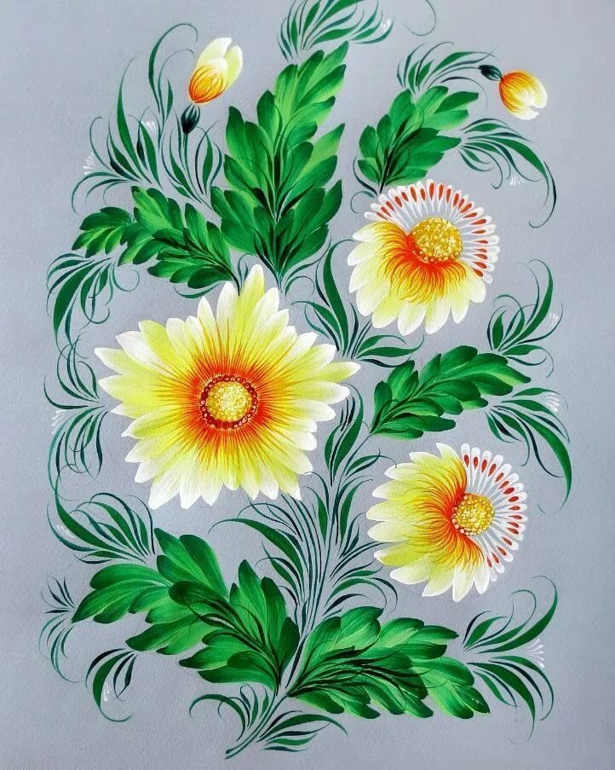
«Чарівні квіти»
Чарівні квіти
Петриківський роспис

Slide 2
Багата українська земля народними умільцями:гончарі, різблярі по дереву, вишивальниці, художники

Slide 3
Жителі села Петриківка прикрашають свої хати красивими малюнками

Slide 4
Відгадай загадку
Лист зелений не пропав,
а під снігом задрімав,
щоб у синю сукенчину
одягнуть весняну днину.

Slide 5
2.Синьоока чарівниця
Часто в полі в нас вертиться.
Де вінки вона спліта —
Ростуть пшениці й жита.

Slide 6
Хлопець Мартин
Похилився через тин.
А дівчина Гапка:
«Яка в тебе гарна шапка!
Ще й жовта китиця
Проти сонця світиться.
Як прилетять горобці.
Буде тобі як вівці
Від сірого вовка».
Що це за примовка?

Slide 7
Що за диво-дивина
в житі квітка є одна?
Палає, мов ліхтарик,
червоний кептарик ?

Slide 8
Як прийде весна в садочок —
до лиця білий віночок,
ну а восени цій кралі
приглянулися коралі.

Slide 9
Росте ця лікувальна квітка,
Обабіч лісів, іще в полях.
Аби її добути влітку,
Малі й дорослі знають шлях.
Шовково коси пломеніють,
Коли настоєм їх помиють.
А що, скажіть, за квітка, діти?

Slide 10
Елемент мазка «зернятко»

Slide 11
До поки сонце світить з висоти,
Щебечуть птахи, зацвітають квіти,
Ми Вам життям бажаєм твердо йти,
І днем грядущим від душі радіти!
Хай щастя завжди супроводить Вас,
Людська повага й шана не минають,
А вашу мрію й працю повсякчас
Лиш визнання вінчають!

